Slide 1
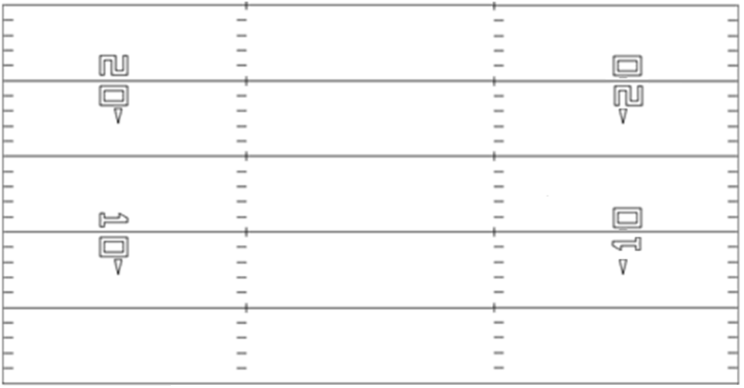
Name=Ace Rt
Hash=m
X
Z
B
Y

Slide 2
Name=Ace Rt
Hash=l
X
Z
B
Y

Slide 3
Name=Ace Rt
Hash=r
X
Z
B
Y

Slide 4
Name=Ace Lt
Hash=r
X
Z
Y
B

Slide 5
Name=Pro-Twin Rt
Hash=m
X
Y
B
Z

Slide 6
X
Z
B
Y
Q
A

